Slide 1






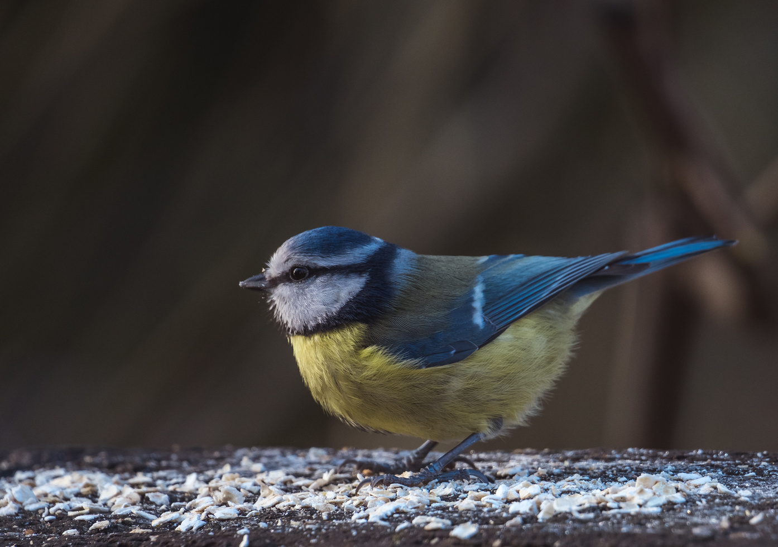
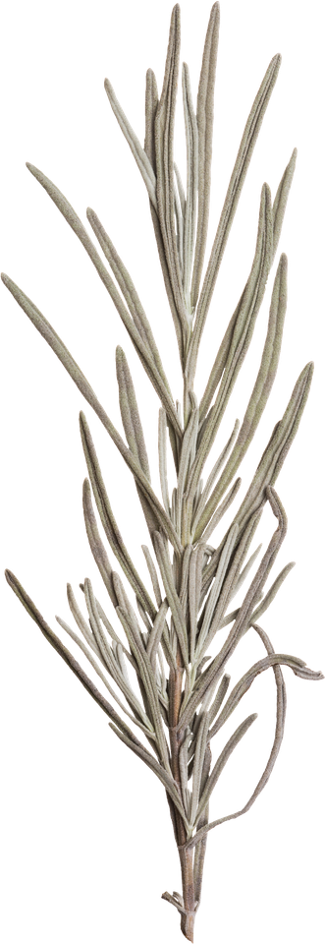



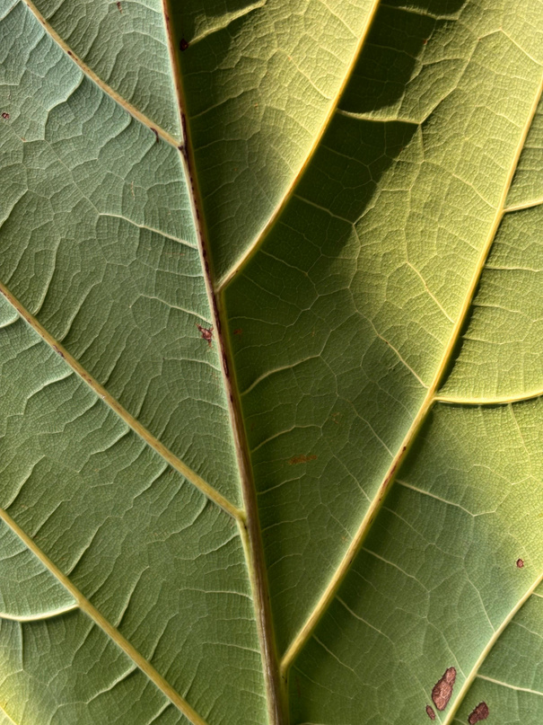

Tajný svet vtákov
ICH MESTSKÝ ŽIVOT

Slide 2
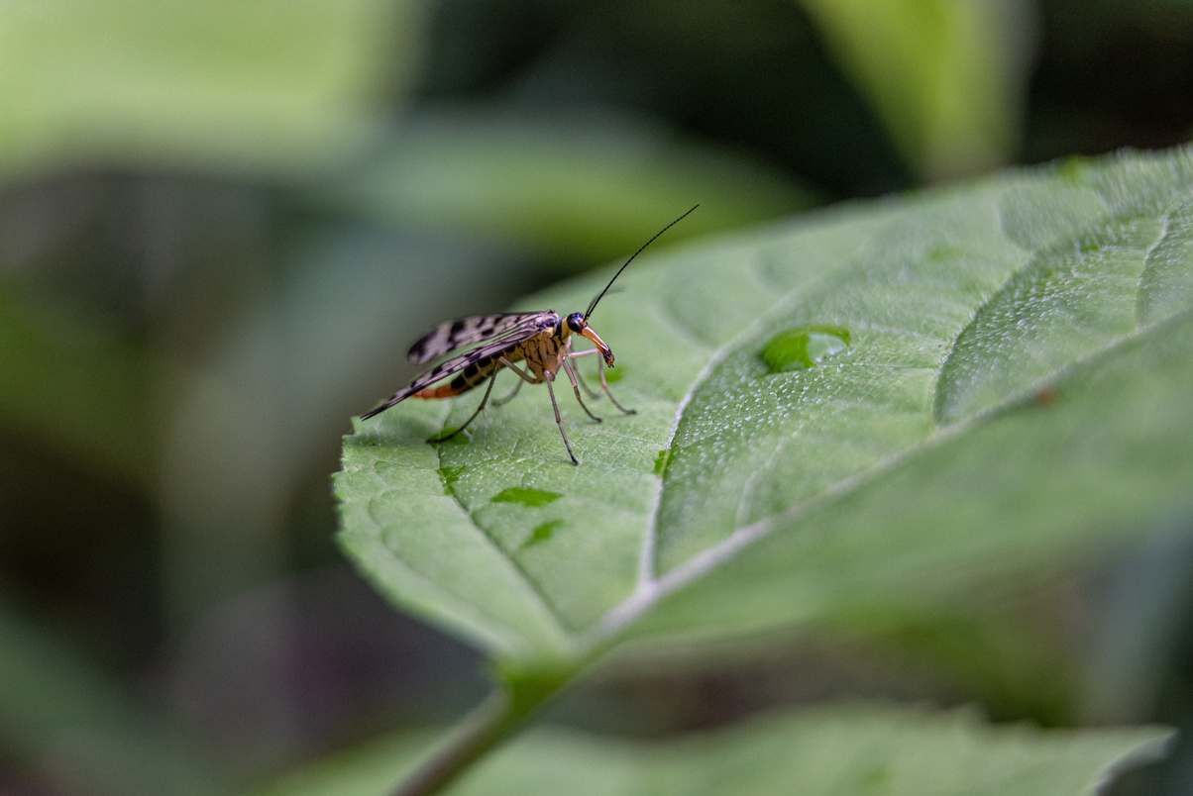
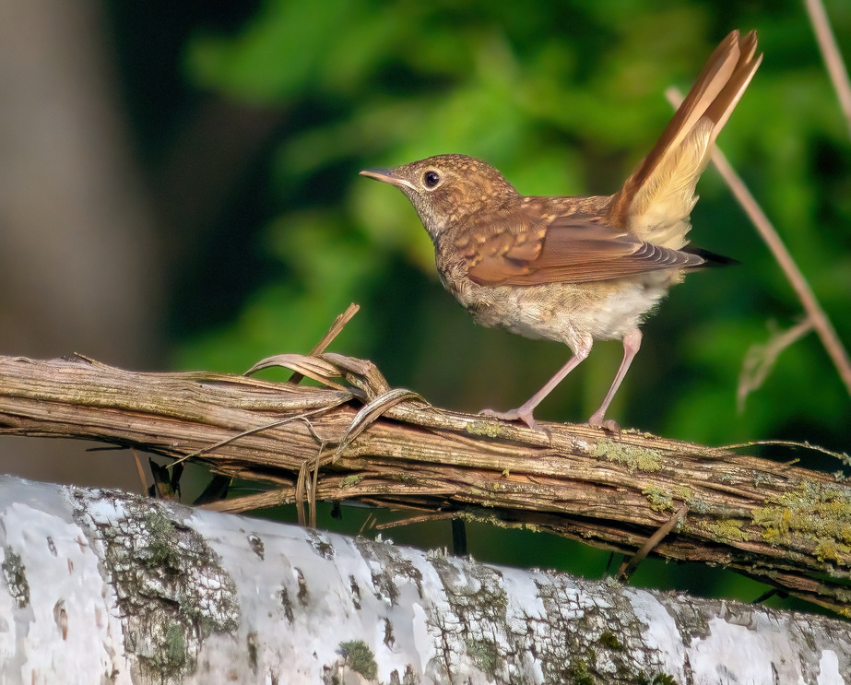
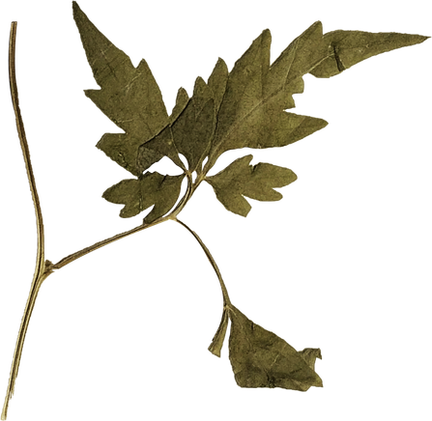


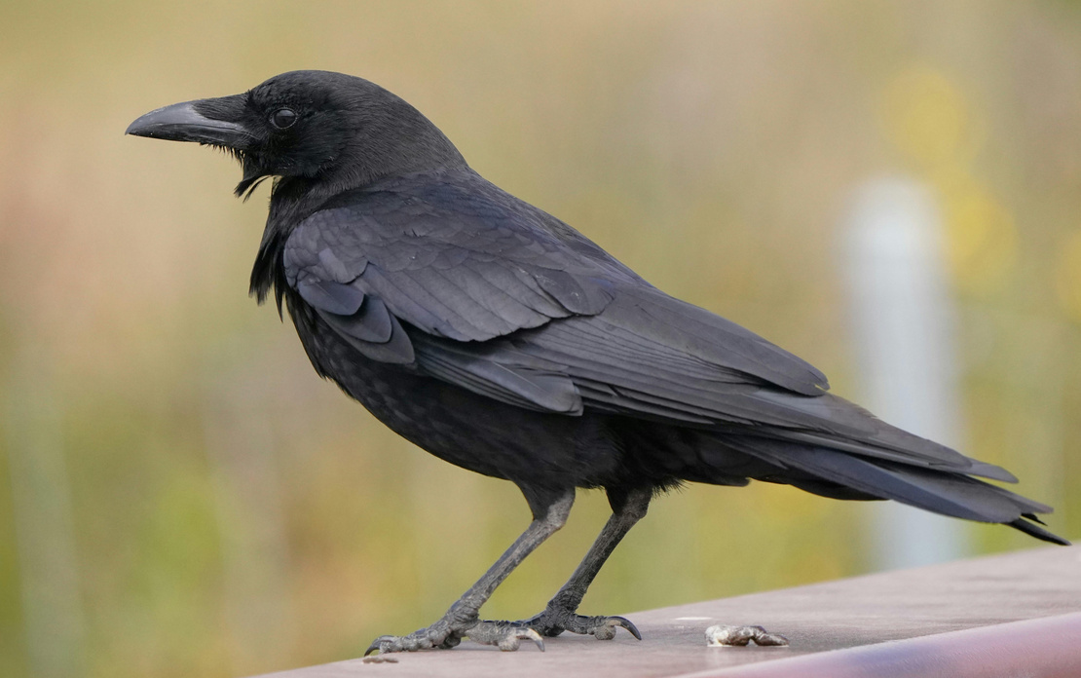

Mesto ako životný priestor?
Prečo majú vtáky radi mestá?
  Ponúkajú stabilný zdroj potravy
  Nové možnosti úkrytu (budovy, rímsy, mestské parky)
  Ochrana pred dravcami
  Teplejšia klíma v zime
Poďme sa pozrieť na pár príkladov vtákov, ktoré v mestách našli nový domov.
FUNFACT
VEDELI STE, ŽE MESTSKÉ VTÁKY SÚ PREUKÁZATEĽNE OVEĽA ODVÁŽNEJŠIE A ZVEDAVEJŠIE NEŽ ICH PRÍBUZNÍ Z VIDIEKA, PRIČOM MAJÚ DOKONCA VÄČŠÍ MOZOG V POMERE K TELU, ČO IM POMÁHA RIEŠIŤ MESTSKÉ LOGICKÉ HÁDANKY.
Zdroj: Maklakov, Immler, Gonzales-Voyer, Ronn, Kolm, 2011

Slide 3




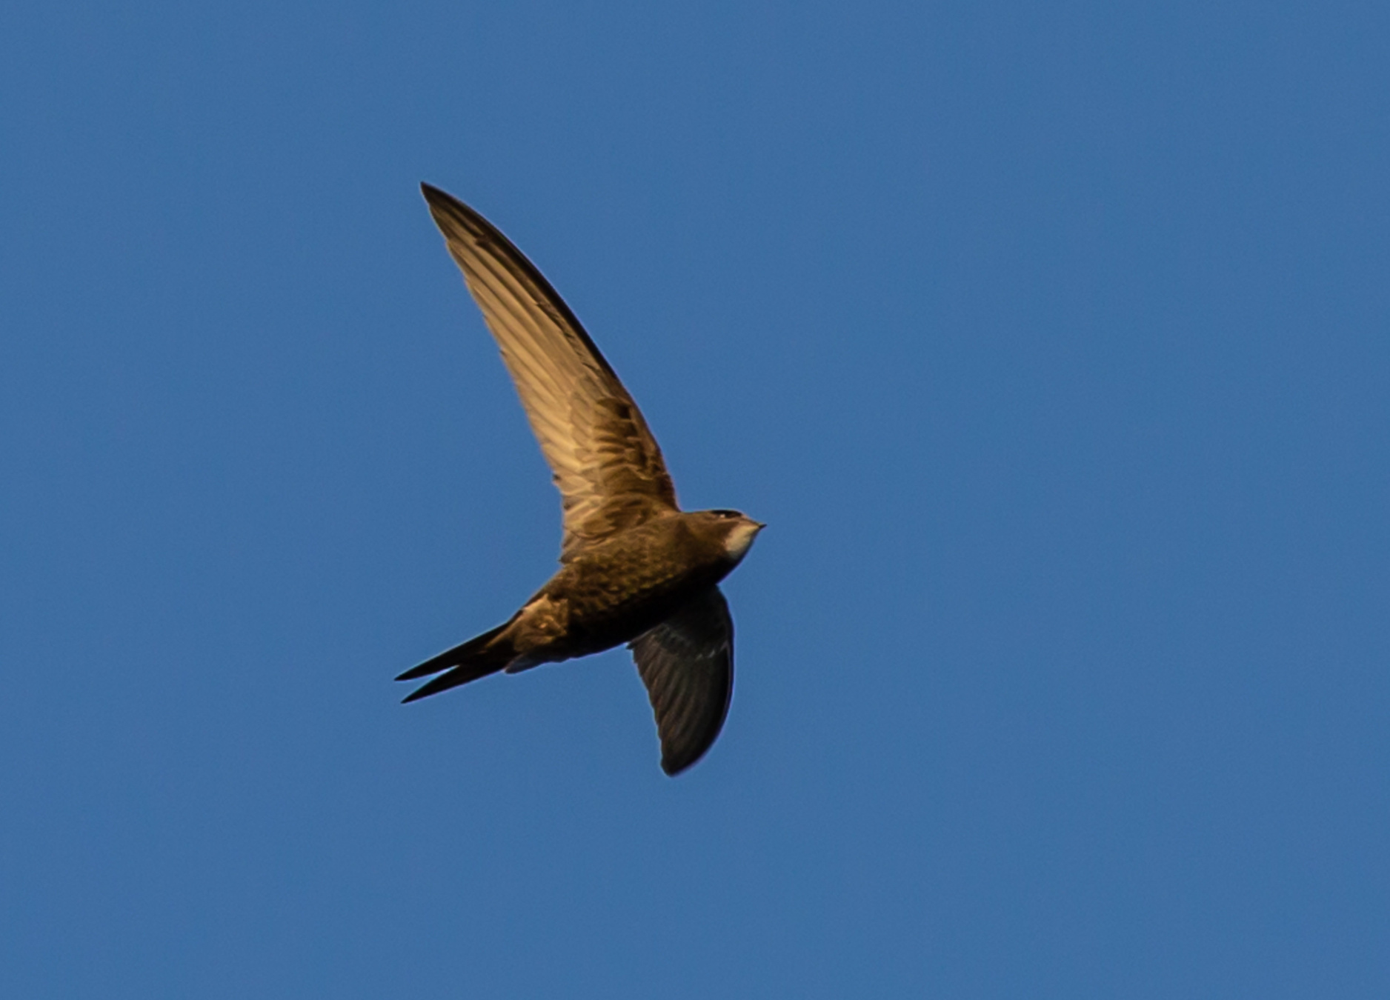

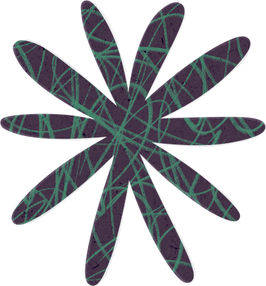

ˇ
DážDovník tmavý
Lat. Apus Apus
Vyskytuje sa na celom území Slovenska.
Patrí medzi sťahovavé druhy. Prilieta v máji a odlieta júl/august.
Svoje hniezda si zakladá takmer výlučne v škárach budov a vo vetracích otvoroch panelákov.
Celé mesiace trávi nepretržite vo vzduchu a na budovách pristáva len v období hniezdenia.
Živí sa drobným lietajúcim hmyzom a v čase nepriaznivého počasia vydrží hladovať i niekoľko dní.
FUNFACT
VEDELI STE, ŽE NA TO, ABY MOHOL DÁŽĎOVNÍK VZLIETNUŤ, SA POTREBUJE SPUSTIŤ DO PRÁZDNEHO PRIESTORU. AK PRISTANE NA ZEMI, NEDOKÁŽE VZLIETNUŤ BEZ POMOCI ČLOVEKA. DÁŽĎOVNÍKY SÚ SPOLOČENSKÉ VTÁKY. NA KRÍDLACH SA AJ PÁRIA. NOC OBYČAJNE TIEŽ TRÁVIA NA KRÍDLACH A SPIA POČAS LETU (OKREM HNIEZDENIA).
Zdroj: Na túru s Naturou, 2020
Zdroj: https://pixabay.com/photos/swift-european-swift-black-bird-5248648/

Slide 4

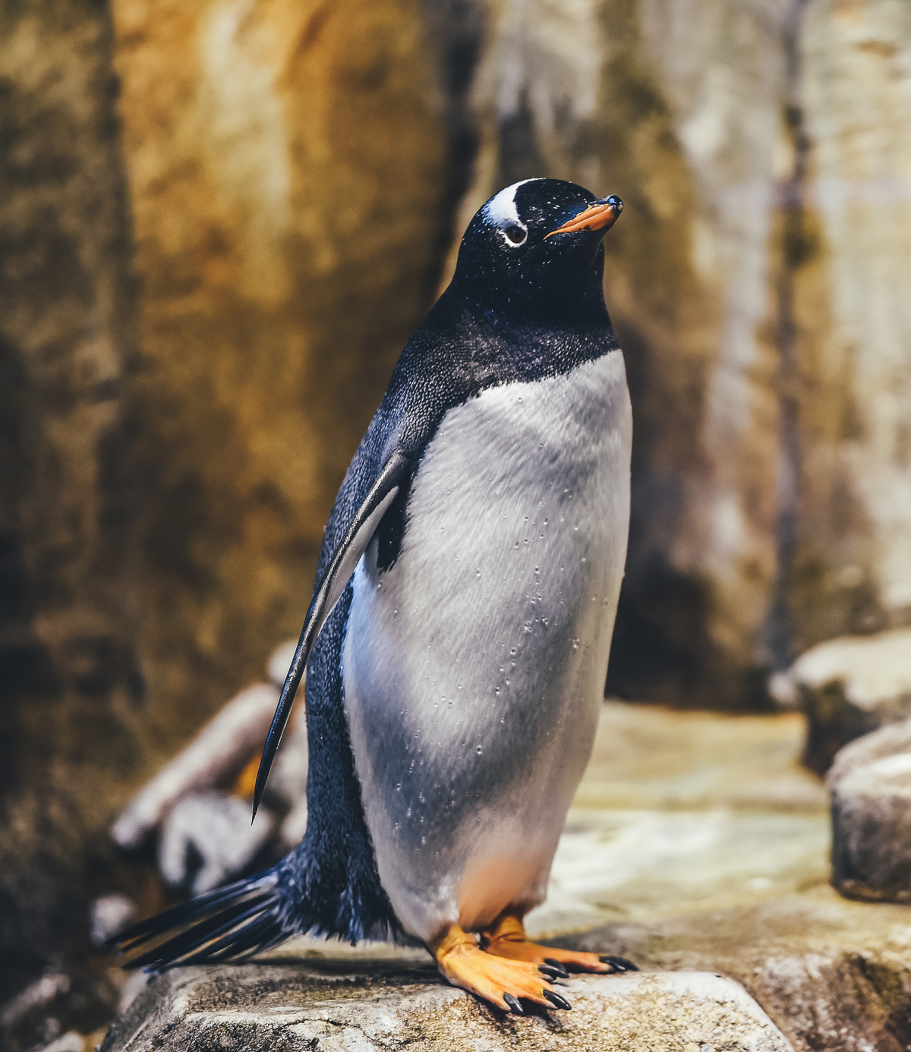


ˇ
Drozd Cierny
lat. Turdus merula
FUNFACT
Drozd čierny bol pôvodne plachým lesným vtákom, no dnes patrí k najodvážnejším obyvateľom sídlisk.
Prispôsobil sa mestskému ruchu a svoj spev posunul do skorých ranných hodín, aby prekričal dopravu.
Živia sa ovocím, poskakujú po zemi a prilietajú v kŕdľoch.
Drozdy žijúce v mestách trpia omnoho menším stresom zo zimy než tie v lese, kvôli čomu sa často rozhodnú úplne vynechať migráciu a zostávajú na našich sídliskách po celý rok.
Zdroj: Partecke, Schwabl, Gwinner, 2006

Slide 5

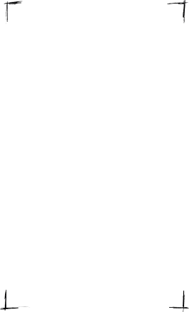

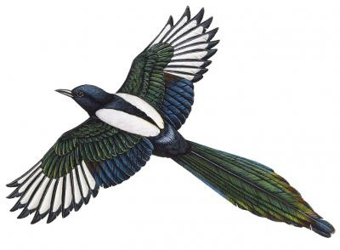
Straka obyCajná/ciernozobá
lat. pica pica
ˇ
ˇ
malý génius?
Straka obyčajná patrí k najinteligentnejším tvorom našej planéty.
V mestskom prostredí dokáže efektívne využívať ľudské zdroje, pamätá si tváre ľudí a učí sa otvárať odpadkové koše.
V lete a na jeseň v potrave prevažujú rôzne plody (bobule, čerešne, hrušky) a semená. Požiera aj mŕtve živočíchy a často možno straky vídať pri cestách, kde zbierajú cicavce a vtáky zabité autami.
FUNFACT
Straky sú jediné necicavce na svete, ktoré dokážu úspešne prejsť takzvaným zrkadlovým testom sebauvedomenia, čo znamená, že v zrkadle nespoznávajú nepriateľa, ale samé seba.
Zdroj: Prior, Schwartz, Güntürkün, 2008

Slide 6
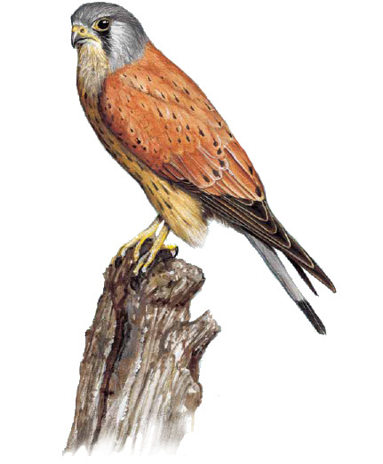
ˇ
Sokol Mysiar
lat. Falco Tinnunculus
Sokol myšiar, ľudovo nazývaný poštolka, je malý dravec, ktorý si obľúbil slovenské sídliská.
Namiesto stromov využíva balkóny a okná výškových budov.
Pre obyvateľov miest je veľmi užitočným susedom, pretože prirodzeným spôsobom reguluje stavy myší a hrabošov.
FUNFACT
VEDELI STE, ŽE TENTO MALÝ MESTSKÝ DRAVEC DOKÁŽE VĎAKA ŠPECIÁLNE UPRAVENÉMU ZRAKU VIDIEŤ ULTRAFIALOVÉ SVETLO, ČO MU UMOŽŇUJE V TRÁVE DOSLOVA VIDIEŤ SVIETIACU STOPU PO MOČI, KTORÚ ZA SEBOU NECHÁVAJÚ MYŠI.
Zdroj: Na túru s Naturou, 2020
Zdroj: hhttps://snaturou2000.sk/zivocichy/sokol-mysiar-pustovka.html

Slide 7

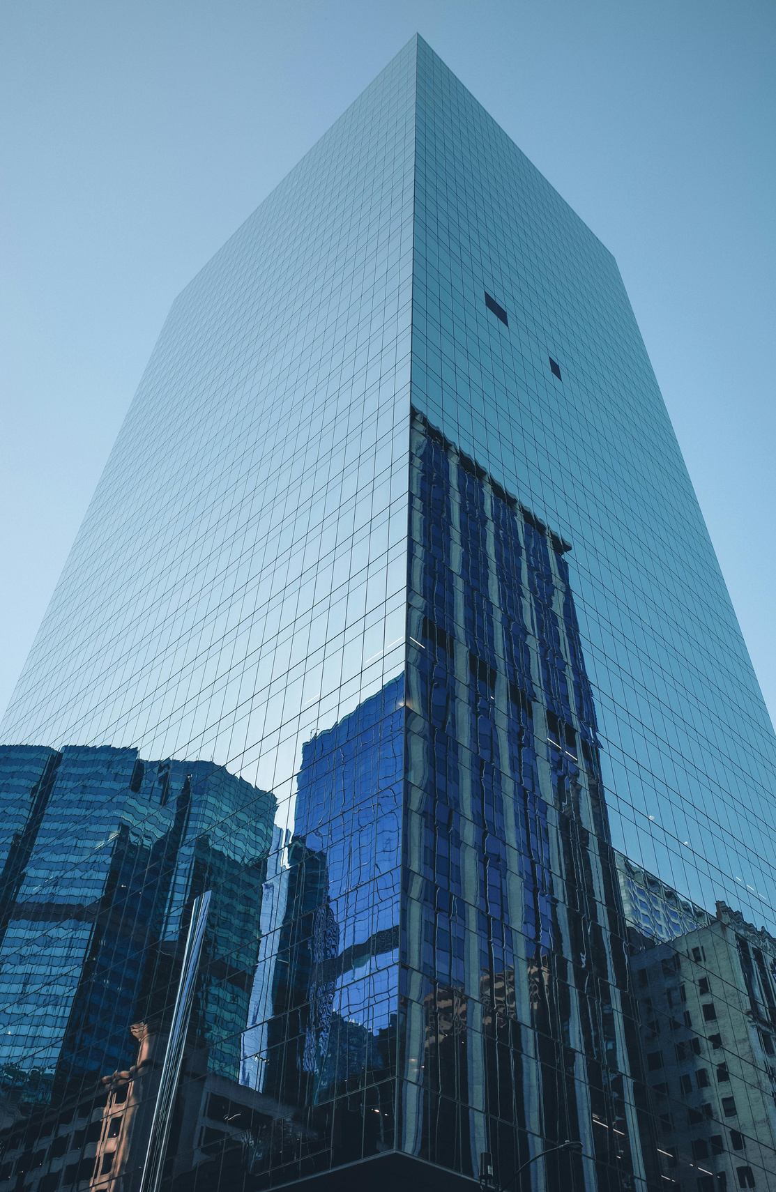
Nástrahy mestského života
Život v meste nie je pre vtáky jednoduchý a prináša so sebou mnohé riziká. Moderná architektúra s veľkými zrkadlovými oknami a sklenenými zastávkami sa pre ne stáva neviditeľnou pascou. Obrovskou ranou pre mestské vtáky je aj zatepľovanie panelákov, pri ktorom často dochádza k zabetónovaniu ich hniezd s mláďatami bez vytvorenia náhradných otvorov.
FUNFACT
MESTSKÝ HLUK NÚTI SPEVAVCE ZVYŠOVAŤ TÓN SVOJHO HLASU A SPIEVAŤ V OVEĽA VYŠŠÍCH FREKVENCIÁCH, KVÔLI ČOMU DNES VTÁKY V CENTRE MIEST SPIEVAJÚ VÝRAZNE INAK ako tie v hlbokom lese.

Slide 8
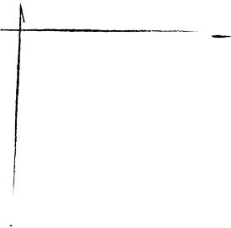
je tu toho viac!
Ak vás svet mestských operencov zaujal a chceli by ste zistiť viac informácií, vrelo vám odporúčam navštíviť tieto užitočné odkazy.
Nájdete tam podrobné mapy výskytu jednotlivých druhov, praktické tipy, ako im pomôcť, a môžete sa dokonca sami zapojiť do ich sčítania.
Atlas vtákov Slovenska
SOS/BirdLife Slovensko
Vtáčia hodinka
Atlas živočíchov

Slide 9

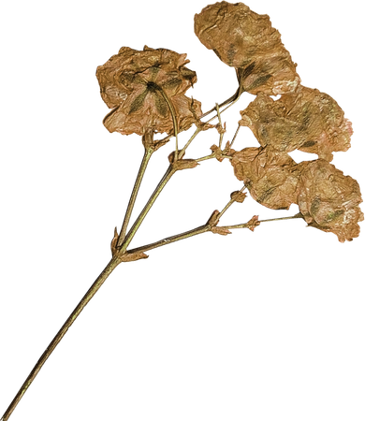
Zdroje:
  ALEXEI A. MAKLAKOV, SIMONE IMMLER, ALEJANDRO GONZALEZ-VOYER, JOHANNA RÖNN, NICLAS KOLM; BRAINS AND THE CITY: BIG-BRAINED PASSERINE BIRDS SUCCEED IN URBAN ENVIRONMENTS. BIOL LETT 23 OCTOBER 2011; 7 (5): 730–732. HTTPS://DOI.ORG/10.1098/RSBL.2011.0341
  HTTPS://SNATUROU2000.SK/ZIVOCICHY/DAZDOVNIK-TMAVY.HTML
  JESKO PARTECKE, INGRID SCHWABL AND EBERHARD GWINNER. STRESS AND THE CITY: URBANIZATION AND ITS EFFECTS ON THE STRESS PHYSIOLOGY IN EUROPEAN BLACKBIRDS. ECOLOGY, 87(8), 1945-1952 (2006)
  PRIOR H, SCHWARZ A, GÜNTÜRKÜN O (2008) MIRROR-INDUCED BEHAVIOR IN THE MAGPIE (PICA PICA): EVIDENCE OF SELF-RECOGNITION . PLOS BIOL 6(8): E202. HTTPS://DOI.ORG/10.1371/JOURNAL.PBIO.0060202
  HTTPS://SNATUROU2000.SK/ZIVOCICHY/SOKOL-MYSIAR-PUSTOVKA.HTML

